Slide 1
«Представление результатов мониторинга GR-практик Приморского края (2 квартала 2023)»
Докладчики – Богомазов Сергей, Клышко Савелий

Slide 2
Общий тренд GR-практик за апрель, май, июнь.
Продолжение эффективной работы Инвестиционного совета при Губернаторе Приморского края.
Кадровые перестановки крупнейшего бизнес-игрока Fesco и его продолжении коммуникации с муниципалитетом города Владивосток.
Контакты регионального бизнеса с федеральными органами власти.

Slide 3
Прямое лоббирование интересов бизнеса
Совет по привлечению инвестиций в экономику Приморского края при Губернаторе Приморского края 1 июня 2023 года
ООО «Атлант» с проектом «Строительства транспортно-логистического центра в г. Владивосток».
- В рамках проекта будет осуществляться строительств 1-тажного склада класса «А» площадью 6 000 кв. м, строительство открытой площадки для хранения контейнеров на 3 000 кв. м, организация асфальтированной парковки на 30 машино-мест, а также благоустройство территории.
- Срок реализации проекта составляет с 3 кв. 2023 г. – 3 кв. 2027 года. Стоимость реализации проекта составит 255. 753 млн. руб., из которых порядка 70 321 тыс. руб. собственные средства инвестора, а 163 848 тыс. руб. средства банка.
- Количество рабочих мест, которые сможет предоставить проект для региона составит 30 человек.

Slide 4
Прямое лоббирование интересов бизнеса
Несмотря на поддержку проекта со стороны администрации города Владивосток, так как инвестор обязался передать городу помещение теплый сварочный цех для ремонта техники и поддержку Министерства транспорта региона, присвоении статуса приоритетного и масштабного проекта было отказано в данный момент по ряду причины.
- Неурегулированные вопросы инвестора с ФНС по региону.
- Недостаточно параметров для масштабного проекта (малое количество рабочих мест, маленькое объём застройки).
- Отсутствие генерального директора на заседании Совета, что не удовлетворило О.Н. Кожемяко.

Slide 5
Прямое лоббирование интересов бизнеса
ООО «СЗ «Проект Страна-1» с инвестиционным проектом «Строительства жилого комплекса в районе ул. Сабанеева, г. Владивосток».
- Комплекс позволит создать 1213 квартир
- Срок реализации проекта составит 7 лет с 2 кв. 2023 г. по 1 кв. 2030 г.
- Общая стоимость проекта составляет 7 105, 636 млн. руб., из которых 1 003, 145 млн. руб. средства инвесторов, а остальные заёмные из Сбербанка.
Для реализации проекта инвестор запросил:
- у Министерства строительства Приморского края оказать содействие после слушаний во внесении изменений в генеральный план города Владивосток.
- администрацию города Владивосток изменить документацию о территории города.
- присвоить статус «приоритетного и масштабного» инвестиционного проекта.

Slide 6
Прямое лоббирование интересов бизнеса
Проект был поддержан со стороны администрации города Владивосток в лице К.В. Шестакова, однако инвестору необходимо будет проработать вопрос с земельными участками. Также проект был поддержан со стороны заместителя председателя Правительства края в лице М. В. Петров , но с оговоркой ускорения реализации проекта с введение его в эксплуатацию с 2028 года.
По итогам обсуждений было принято решение о присвоении проекту статуса приоритетного и масштабного. «За» проголосовали 43 члена Совета, «воздержался» 1 – член Совета, а «против» проголосовал также 1 – член Совета.

Slide 7
Прямое лоббирование интересов бизнеса
«Строительства гостиничного комплекса с апартаментами по ул. Адирала Угрюмова, в районе д. 64 в г. Владивостоке»
Проект включает в себя строительство гостиничного комплекса с апартаментами, общей площадью 27868 кв.м., переменной этажностью от 4 до 14 этажей.
-Номерной фонд составит 249 номеров, помимо этого будет построена оздоровительная зона (аквапарк и СПА-центр) площадью 1700 кв. м. и благоустройство прилежащей территории.
-Объём финансирование составляет 2 355 млн. руб., из которых 6.37% финансирование аффилированной компании, а 93.63% кредитные средства из банка ВТБ

Slide 8
Прямое лоббирование интересов бизнеса
Проект был поддержан со стороны администрации города Владивосток в лице К.В. Шестакова, однако инвестору необходимо будет проработать кадастровые вопросы, а также вопросы, касающиеся туризма, а именно каким образом можно будет региону использовать гостиницу в своих нуждах.
Рассмотрение присвоения статуса приоритетного инвестиционного проекта было отложено на последующие заседания.

Slide 9
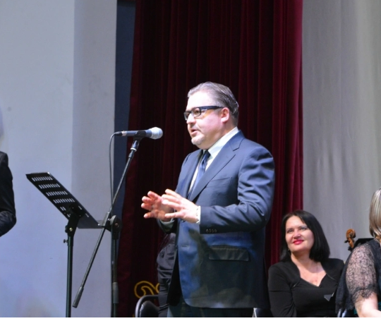
Кадровые перестановки
Бывший первый вице-губернатор Приморского края Сергей Сидоров, работающий в транспортной группе FESCO (базовая компания — ПАО "Дальневосточное морское пароходство", ДВМП) с 2021 года, назначен вице-президентом группы по взаимодействию с органами государственной власти и внешним связям.
С 1995 по 2002 год жил и работал в США. Далее работал на Дальнем Востоке РФ. В том числе с 2002 по 2009 годы занимал должности первого заместителя гендиректора "Амурского судостроительного завода" (Хабаровский край). В сентябре 2009 года возглавил российское представительство немецкой судостроительной компании Nordic Yards Holding GMbH. В 2010-2012 гг. работал гендиректором компании "Профотек", занимавшейся разработкой и реализацией волоконно-оптических преобразователей тока и напряжения.
С апреля 2012 года Сергей Сидоров занимал должность первого вице-губернатора Приморья по вопросам промышленности, транспорта, ТЭК, управления природными ресурсами, охраны окружающей среды, международного сотрудничества и туризма. Позвал управленца в свою команду губернатор Приморского края Владимир Миклушевский (Губернатор Приморского края с 16 марта 2012 по 4 октября 2017.)

Slide 10
Государственно-частное партнёрство
Транспортная группа FESCO передала муниципалитету две спецмашины с оборудованием для быстрого авторемонта.
Основной актив компании расположен на Эгершельде, это значит, что руководство и сотрудники напрямую заинтересованы в стабильном дорожном движении в этом районе. Кроме того, ещё два таких же автомобиля будут распределены по другим проблемным районам дальневосточной столицы, где начнут помогать с проблемами дорожного трафика.
«Отметим, что это - далеко не первый опыт сотрудничества команды Константина Шестакова и бизнеса. В частности, ВМТП и FESCO активно поддерживают различные проекты, направленные на развитие Владивостока. Особое внимание уделяется спорту, культуре и социально-ответственным инициативам. Профессиональный спорт высокого уровня дает пример для подрастающих поколений и стимул вести здоровый образ жизни.»

Slide 11
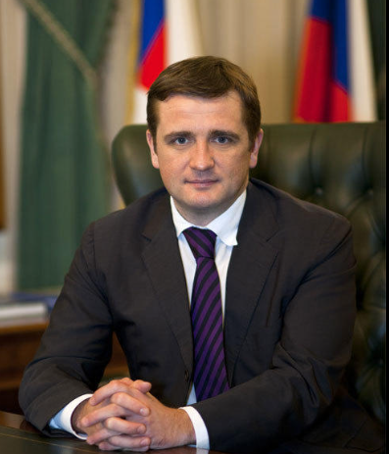
Коммуникация с органами государственной власти
Во Владивосток 16 апреля прибыл глава Росрыболовста Илья Шестаков.
Глава Росрыболовства принял участие в заседании Дальневосточного бассейнового научно-промыслового совета. Ученые и представители рыбохозяйственной отрасли обсудили результаты промысла минтая и сельди в Охотском и Беринговом морях в зимне-весенний период, а также прогнозы на вылов тихоокеанских лососей на 2023 год.

Slide 12
Спасибо за внимание!

